Slide 1
Heuristische Evaluation
Name der App: [PLATZHALTER] Von [Gruppenname X] für [Gruppenname Y]

Slide 2
Überblick - Methodik
Wir haben die Heuristiken von [PLATZHALTER] verwendet. [Z] Expert:innen haben an der heuristischen Evaluation (HE) teilgenommen.
Es wurden von allen Evaluator:innen zusammen in der individuellen Phase [X] Verstöße gefunden. Diese haben wir in unserer Gruppenphase auf [Y] Verstöße reduziert.
Deskriptive Statistik
Vor allem haben wir Verstöße gegen die Heuristik [Nummer X] (Bezeichnung der Heuristik) gefunden.
Die meisten gefundenen Verstöße haben den Schweregrad [X].
Limitationen [Gab es evtl. Schwierigkeiten bei der methodischen Umsetzung der HE, welche auf euer Setup zurückzuführen sind? (z.B. unklare Aufgabenstellung, Anzahl der Teilnehmenden, Stand des Prototypen?)]

Slide 3
Problem 1: [Name des Problems]
Heuristic:
[Name und Nummer der Heuristik]
Description:
[Short Description]
Severity: [X]
Recommendation:
[Optional: How could the group solve this issue?]

Slide 4
Problem 2: [Name des Problems]
Heuristic:
[Name und Nummer der Heuristik]
Description:
[Short Description]
Severity: [X]
Recommendation:
[Optional: How could the group solve this issue?]

Slide 5
Problem 3: [Name des Problems]
Heuristic:
[Name und Nummer der Heuristik]
Description:
[Short Description]
Severity: [X]
Recommendation:
[Optional: How could the group solve this issue?]

Slide 6
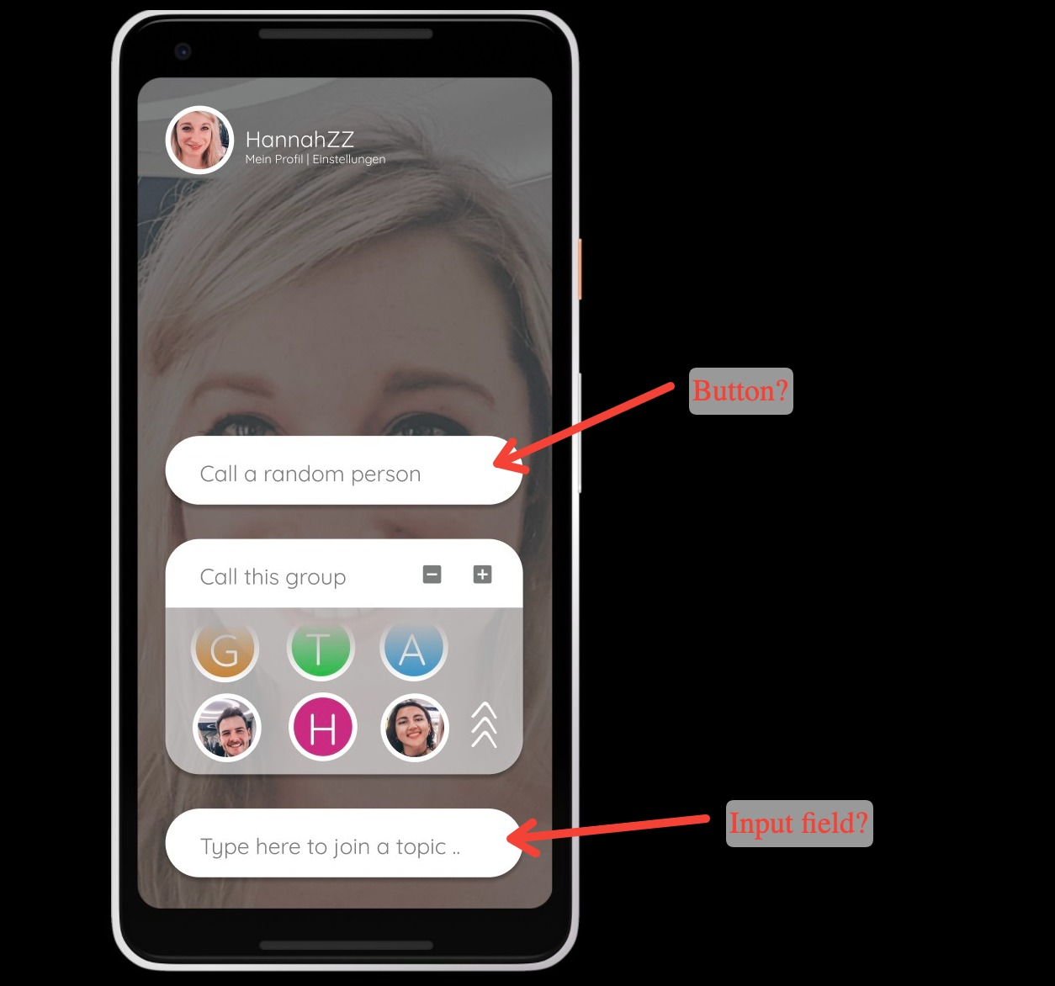
EXAMPLE:
Button looks like Input field
Heuristic:
4 Consistency and Standards
Description:
The Button “Call a random person” looks like an input field, especially compared to the Input field “type here to join a topic”.
Severity: 5
Recommendation:
Find consistent and distinguishable styling for button and input field controls.

